Slide 1
CONCLUSIONES
GRUPO DE TRABAJO
ENFOQUE TERRITORIAL

Slide 2
¿Qué experiencias de proyectos con enfoque territorial se conocen en el Perú y países similares?
RED plus (bono de emisiones) Con financiamiento alemán y suizo.
Proyecto SIPAM (Dentro de una Cuenca de zonas semi-áridas) Sistemas ingeniosos de Protección Mundial
Modelo CAN ante el CC.
Proyecto Lider (España) políticas innovadoras. Siguió Ecuador, Costa Rica, Perú y República Dominicana.
Gestión colaborativa de Cuencas (Ecuador, Mauritania y Marruecos) FAO
Proyecto PAMPA-Puno (Financiado por UE)
Proyecto CHAVIN o Cordillena Negra (Financiado por UE)
Proyecto de Redes Empresariales (Cajamarca)
Corredor Económico Cusco-Puno (FIDA)
Macro y Micro-corredores de Foncodes

Slide 3
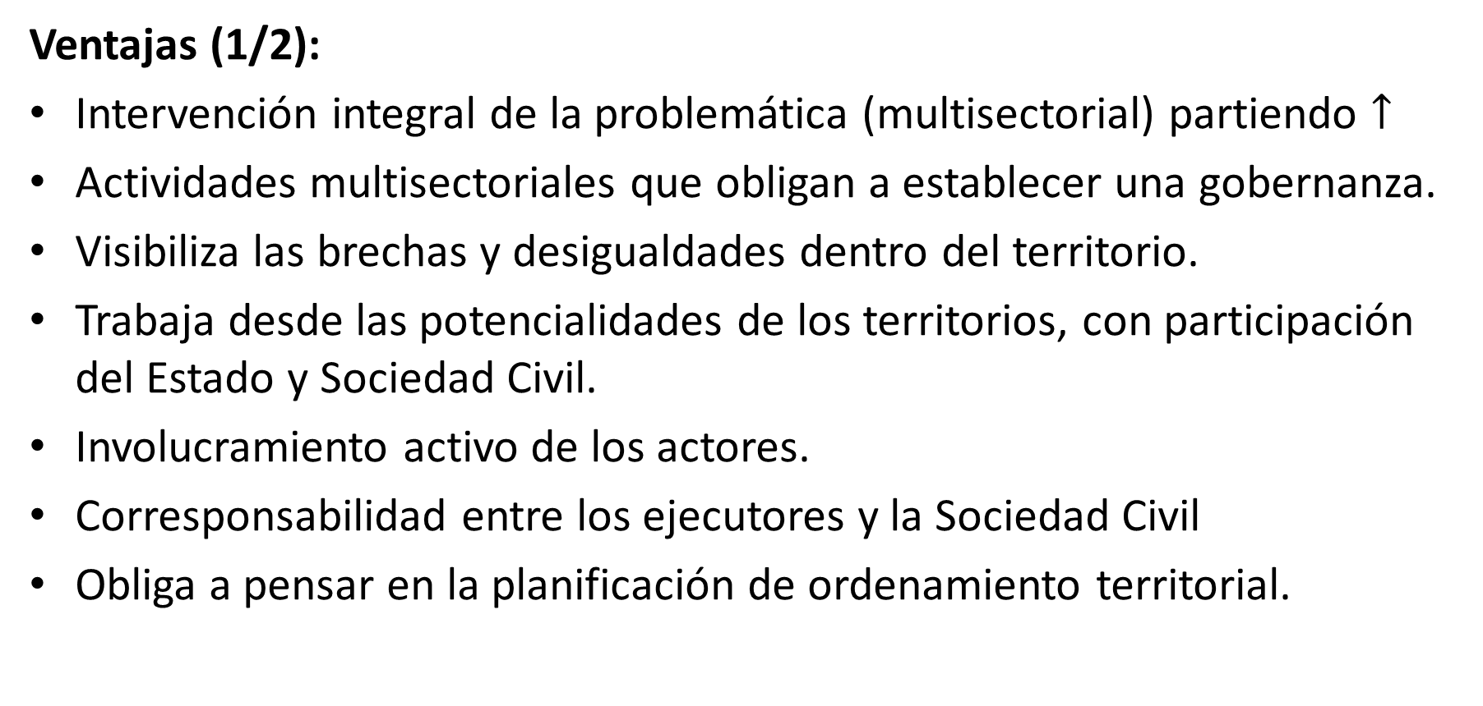
¿Qué aprendizajes hemos obtenido en el desarrollo del enfoque territorial?¿Cuáles son las ventajas y desventajas de un enfoque territorial en los proyectos de desarrollo rural?
Ventajas (1/2):
Intervención integral de la problemática (multisectorial) partiendo $↑$
Actividades multisectoriales que obligan a establecer una gobernanza.
Visibiliza las brechas y desigualdades dentro del territorio.
Trabaja desde las potencialidades de los territorios, con participación del Estado y Sociedad Civil.
Involucramiento activo de los actores.
Corresponsabilidad entre los ejecutores y la Sociedad Civil
Obliga a pensar en la planificación de ordenamiento territorial.

Slide 4
¿Qué aprendizajes hemos obtenido en el desarrollo del enfoque territorial?¿Cuáles son las ventajas y desventajas de un enfoque territorial en los proyectos de desarrollo rural?
Ventajas (2/2):
La gestión de actividades en la cuenca micro-cuenca para el desarrollo rural y considerando el cambio climático
El enfoque de cuenca y micro-cuenca debe integrar las interrelaciones de enfoques intersectorializados (diferentes miradas)
El análisis territorial ayuda a detectas las deficiencias para prever en el futuro las distintas inversiones que se requieren (planificación)

Slide 5
¿Qué aprendizajes hemos obtenido en el desarrollo del enfoque territorial?¿Cuáles son las ventajas y desventajas de un enfoque territorial en los proyectos de desarrollo rural?
Desventajas (1/2):
Operativización del aterrizaje de las intervenciones mutisectoriales que tienen como reto estar “acordes” con lo que demanda el PPR del MEF.
No existe una instancia multisectorial del Estado, por lo que formular proyectos enfrenta los retos conocidos.
Concepción variada y difusa (visiones sectoriales) del Enfoque Territorial, llevando a discusiones interminables para formular proyectos territoriales.
(Desafío) La centralización, poco desarrollo de KH a nivel local restringen la intervención y empuja a los proyectos a mostrar los efectos, muchas desvinculados del desarrollo que se persigue.
El territorio tiene distintas lógicas: administrativas, límites geopolíticos, que no están en concordancia con la visión de desarrollo.

Slide 6
¿Qué aprendizajes hemos obtenido en el desarrollo del enfoque territorial?¿Cuáles son las ventajas y desventajas de un enfoque territorial en los proyectos de desarrollo rural?
Desventajas (2/2):
Se cree que el enfoque territorial está ligado a lo rural, cuando también tiene influencia en lo urbano.
Dificultades de intervenir en lo rural disperso para aplicar las políticas públicas estatales.
Los sectores no tienen rectoría clara y por tanto dificulta la atención al ciudadano.
No hay presupuestos territoriales, sino solo sectoriales.
Rivalidades políticas (de los GL) condicionan el avance de los proyectos en desarrollo. ¿Tendría que tenerse una autoridad autónoma?
No nos acompaña la institucionalidad necesaria para la implementación. Se requiere un trabajo multi-actor (hacer sinergias entre instituciones) pero el marco jurídico no ayuda en este tema (PPR).
El PPR debería permitir no solo invertir en las personas, sino también en los espacios territoriales.

Slide 7
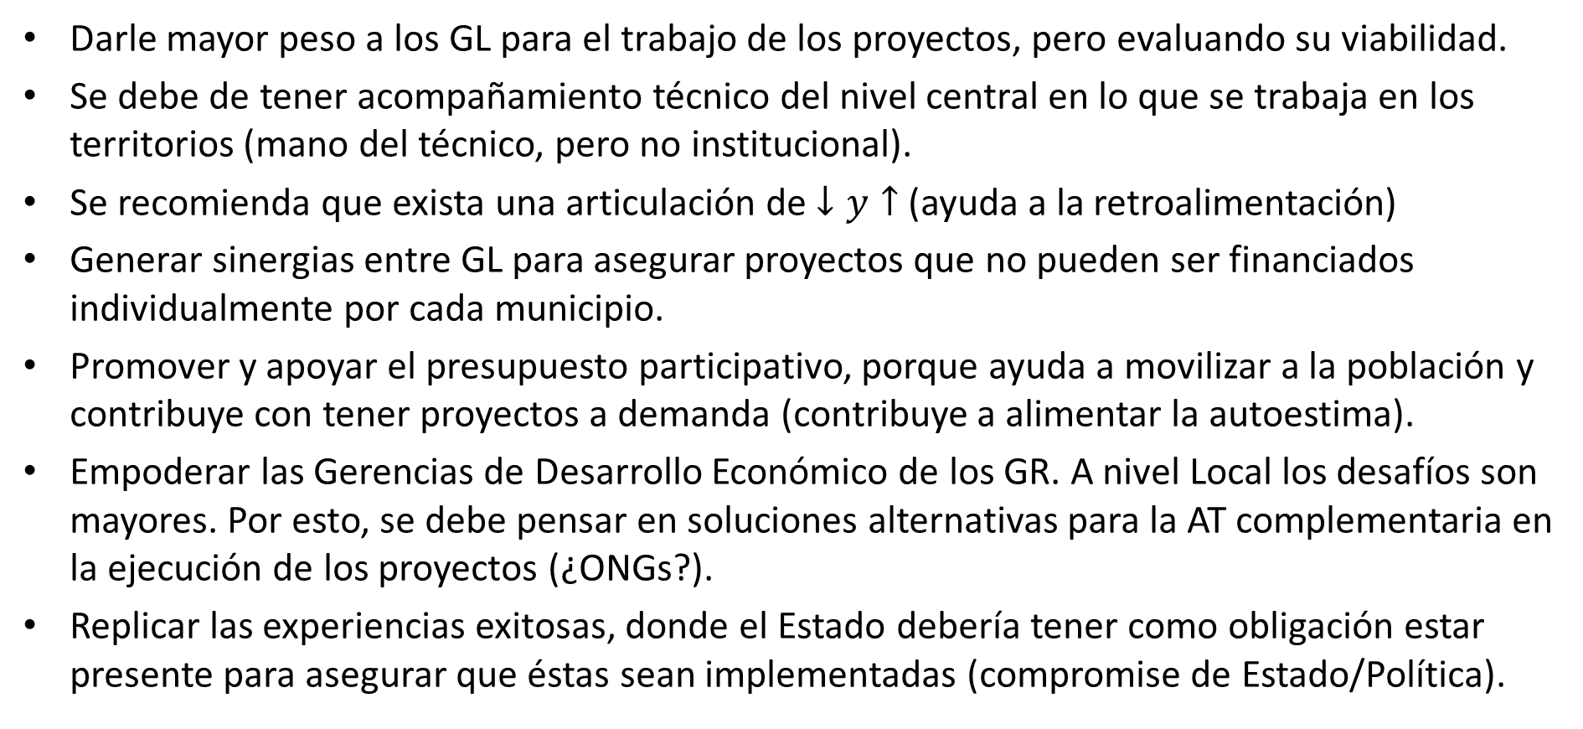
¿Cómo se podría retomar con más vigor el enfoque territorial en los proyectos financiados por el FIDA? (1/3)
Darle mayor peso a los GL para el trabajo de los proyectos, pero evaluando su viabilidad.
Se debe de tener acompañamiento técnico del nivel central en lo que se trabaja en los territorios (mano del técnico, pero no institucional).
Se recomienda que exista una articulación de $↓y↑$ (ayuda a la retroalimentación)
Generar sinergias entre GL para asegurar proyectos que no pueden ser financiados individualmente por cada municipio.
Promover y apoyar el presupuesto participativo, porque ayuda a movilizar a la población y contribuye con tener proyectos a demanda (contribuye a alimentar la autoestima).
Empoderar las Gerencias de Desarrollo Económico de los GR. A nivel Local los desafíos son mayores. Por esto, se debe pensar en soluciones alternativas para la AT complementaria en la ejecución de los proyectos (¿ONGs?).
Replicar las experiencias exitosas, donde el Estado debería tener como obligación estar presente para asegurar que éstas sean implementadas (compromise de Estado/Política).

Slide 8
¿Cómo se podría retomar con más vigor el enfoque territorial en los proyectos financiados por el FIDA? (2/3)
La nueva ruralidad (actividades agrícolas y no agrícolas) deben de estas consideradas en el enfoque territorial. Asimismo, tener una estrategia multisectorial que influye en la población objetivo.
¿Cómo dejar claro que las experiencias de FIDA puedan servir para otras intervenciones?
Sistematizar las experiencias que tuvieron GL para conseguir recursos adicionales para el desarrollo, luego de haber sido beneficiados por FIDA.
La articulación está en las primeras capas de responsabilidades del Estado, pero no existe coordinación de las intervencioes en los gobiernos subnacionales. Debería de comprometerse al Estado a mejorar su articulación con los gobiernos subnacionales.
La metodología de planeación/programación/presupuesto no se cumple a nivel nacional, y con frecuencia se superponen las acciones del Estado. → todos los funcionarios (Sectores) deben ponerse de acuerdo en la manera de cómo y cuándo intervendrá en un espacio

Slide 9
¿Cómo se podría retomar con más vigor el enfoque territorial en los proyectos financiados por el FIDA? (3/3)
Sería deseble que la cooperación participle en la toma de decisiones
Usar mapas gerreferenciados de proyectos de desarrollo (salud, educación, agricultura, etc) para priorizar zonas no intervenidas.
No perder de vista la planificación local, regional y nacional: conciliar las distintas intervenciones que tiene cada sector, para luego ordenarlas con los demás sectores. FIDA podría ayudar en el asesoramiento técnico.
Revalorar los consejos directivos que representan los proyectos. Éstos tienen representantes de la población y del Estado.
A falta de institucionalidad (cambios presidenciales), debería de usarse lo establecido en los convenios entre FIDA y el Estado peruano para asegurar la sostenebilidad.
Usar el Núcleo Ejecutor Central (NEC)

